Slide 1

SpringMvc与Servlet3.0异步处理及总结12
THANK YOU FOR WATCHING
享学课堂_主讲老师：James QQ: 1076258117

Slide 2
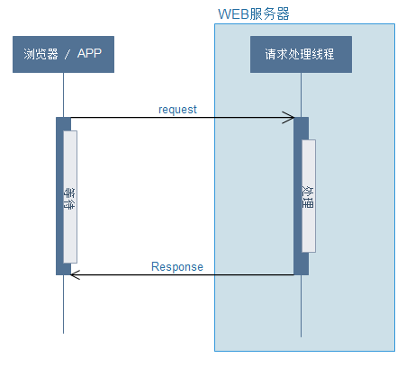
1
什么是同步处理
客户端发出请求后，一直等待服务端响应

Slide 3
2
同步处理的原理
Tomcat
Request
APP
浏览器
获取tomcat连接线程进行处理
Response
线程1
线程2
……
线程N

Slide 4
3
Servlet3.0异步处理
@WebServlet注解
AsyncContext开启异步

Slide 5
4
异步处理的原理
Response
异步请求
Request
获取连接线程进行处理
获取异步连接线程进行处理
APP
浏览器
直接返回
释放tomcat连接
线程1
线程1
线程2
线程2
……
……
线程N
线程N
tomcat主线程池
异步处理线程池

Slide 6
5
SpringMVC的异步请求
两种方式可实现异步
Callable<T>
DeferredRsult<T>

Slide 7
6
异步处理小实战
需求描述：以创建订单为例，tomcat启动线程1来完成一个请求，但实际上是订单服务才能创建订单，那么tomcat线程应该把请求转发给订单服务，使用消息中间件来处理，订单服务把处理结果也放到消息中间件，由tomcat的线程N拿到结果后，响应给客户端
tomcat主线程池
订单服务
Request
APP
浏览器
A生产消息
B消费消息
线程1
消息中间件
MQ或其它
接收消息
并处理
D监听结果
C返回处理
结果
Response
线程N

Slide 8
7
SpringMVC总结
SpringMVC总结与回顾

Slide 9
完 毕！
享学课堂：James老师

